Slide 1
Викторина по произведению Г. Андерсена. Гадкий утёнок. Г. Комсомольск-на-Амуре МОУ гимназия № 9 Сердюк А.В.

Slide 2
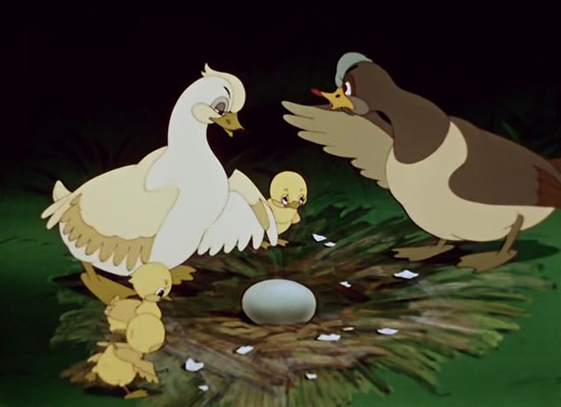
В каком месте сидела утка на яйцах?
1) в густом лесу 2) во дворе усадьбы 3) в чаще лопуха 4) в курятнике

Slide 3
Какое яйцо долго не хотело лопаться?
1) яйцо индюшки 2) яйцо курицы 3) яйцо утки 4) яйцо лебедя

Slide 4
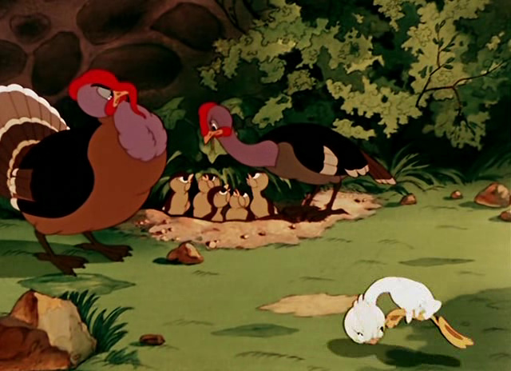
Как приняли «гадкого утенка» на птичьем дворе?
1) радостно 2) клевали и щипали 3) безразлично 4) прогнали прочь

Slide 5
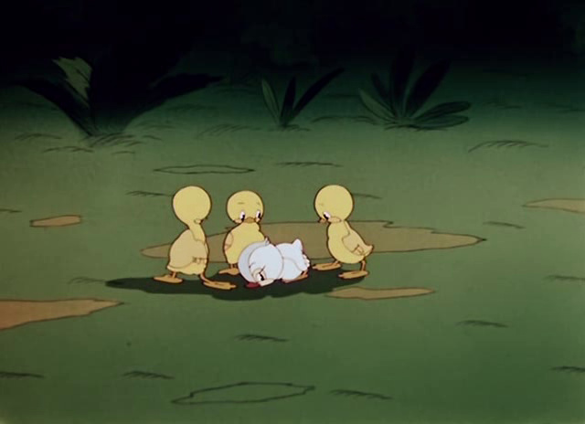
Где спрятался «гадкий утенок» после побега из камышей?
1) в избушке 2) на опушке леса 3) в дупле старого дерева 4) в сточной канаве

Slide 6
Что больше всего любил «гадкий утенок»?
1) кушать червячков 2) плавать в воде 3) спать во дворе 4) сидеть в камышах

Slide 7
Зачем утенок плавал без отдыха, когда наступили зимние холода?
1) чтобы согреться 2) просто поплавать 3) не дать замерзнуть воде 4) чтобы почистить перья

Slide 8
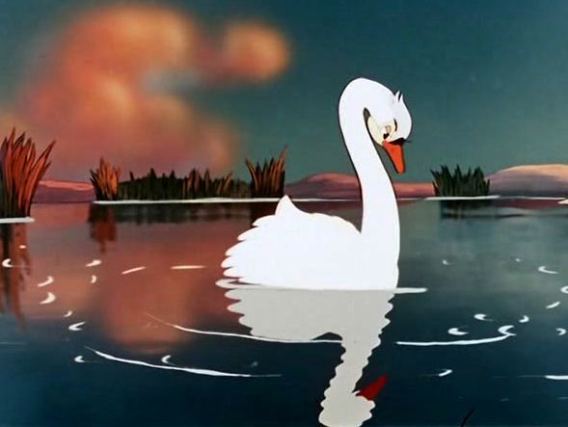
Сколько лебедей выплыло из чащи тростника ранней весной?
1) два 2) три 3) четыре 4) пять

Slide 9
Что сделали старые лебеди, увидев молодого и красивого лебедя?
1) проплыли мимо 2) зашипели на него 3) гордо улетели 4) склонили перед ним головы

Slide 10
Что всегда говорили кот и курица которые жили в избушке?
1) мы друзья 2) мы и весь свет 3) нам хорошо 4) нам всегда весело

Slide 11
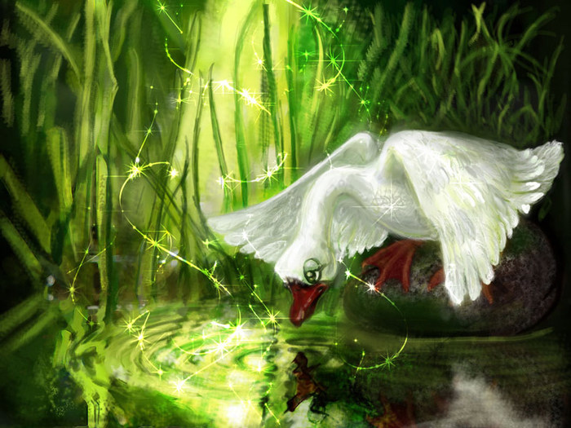
За что любила утка «некрасивого утенка»?
1) что он большой 2) что он умный 3) за его доброе сердце 4) что он вежливый

Slide 12
Какие черты характера помогли утёнку выжить в обществе, котором его не принимали?

Slide 13
Что хотел сказать автор этим произведением?

Slide 14
Какая пословица подходит к данному произведению?
Лицом не красив, да сердцем добр.
Худое худым и кончится.

